Slide 1
স্বাগতম

Slide 2
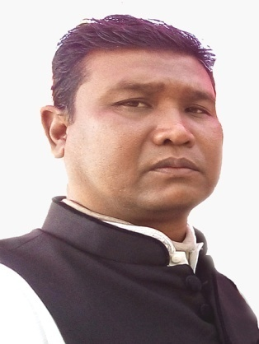
পরিচিতি
শিক্ষক পরিচিতি
পাঠ পরিচিতি
পুস্প চন্দন কুমার সরকার
সহকারী প্শিক্ষক
খারমার মাগুড়া মুহামদিয়া মাধ্যমিক বিদ্যালয়,
উলিপুর, কুড়িগ্রাম
মোবাইলঃ ০১৭২২১৬৫৫৭৯
ইমেল- kumarpuspachandan@gmail .com
বিষয়ঃ মাধ্যমিক বাংলা সহ পাঠ
শ্রেণিঃ ৯ম ও ১০ম
পাঠ শিরোনামঃ কাকতাড়ুয়া
( ১৭ -২৫ পৃষ্ঠা )

Slide 3
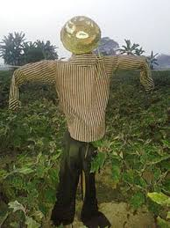
কাকতাড়ুয়া

Slide 4
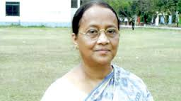
আজকের পাঠ
কাকতাড়ুয়া
সেলিনা হোসেন

Slide 5
শিখনফল
এই পাঠশেষে শিক্ষার্থীরা-
শান্তিকমিটির চেয়ারম্যানের নাম বলতে পারবে।
আলি কড়ই গাছের নিচে চা বিক্রি করে কেন তা বলতে পারবে।
ফুলকলিকে পিটায় কেন তা বর্ণনা করতে পারবে।
বুধা ক্যাম্পের সৈনিকদের পেয়ারা খাওয়ায় কেন তা আলোচনা করতে পারবে।

Slide 6
আদর্শ পাঠ
সরব পাঠ

Slide 7
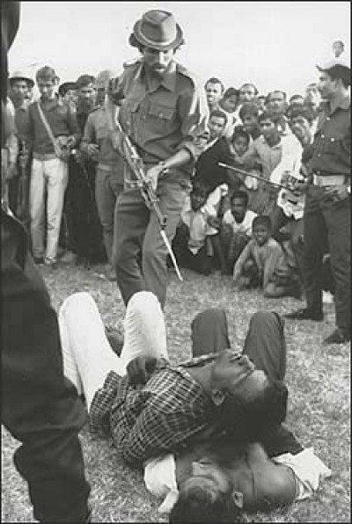
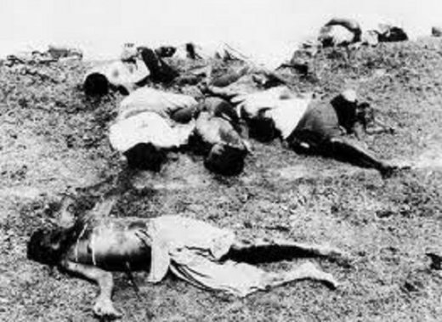
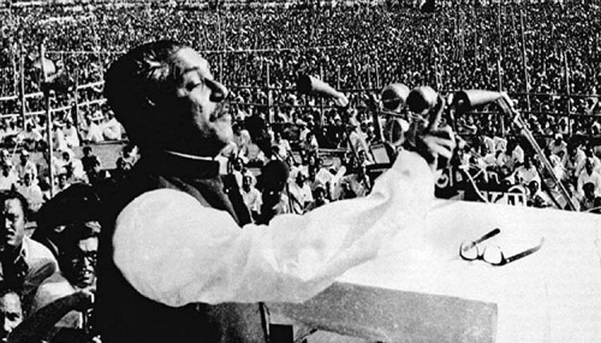
যারা ঘর পোড়ালে, বাজার পোড়া্লে, মানুষ মারলে, গাঁয়ে গণ কবর বানালে, লোকজনকে বাড়িঘর ছাড়ালে তাদের বিরুদ্ধে বুধা প্রতিশোধ নেবেই। বঙ্গবন্ধুর ৭ই মার্চের ভাষণ কানু দয়ালের বাড়িতে রেডিওতে শুনেছিল বুধা। সেই রক্ত গরম করা ভাষণ শুনে ও মধুকে বলেছিল , এখন থেকে তোরা আমাকে বঙ্গবন্ধু বলে ডাকবি।

Slide 8
এসো ভিডিওতে বঙ্গবন্ধু শেখ মুজিবুর রহমানের ৭ই মার্চের ভাষণ শুনি

Slide 9
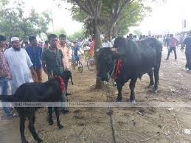
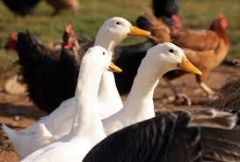
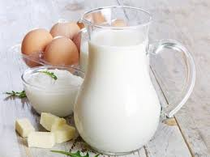
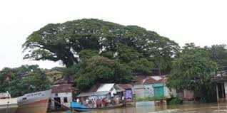
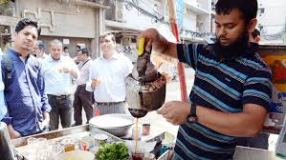
গাঁয়ের কয়েকজন টাকাওয়ালা মানুষ মিলিটারিদের সঙ্গে বেশ যোগাযোগ রাখছে। ওদের ক্যাম্পে গরু-ছাগল, হাঁস-মুরগি, মাছ, ডিম, দুধ পাঠাচ্ছে। সৈনিকগুলোর ভীষণ ফুর্তি। দোকান পুড়িয়ে দেওয়ায় আলি কড়ই গাছের নিচে বাঁশের বেঞ্চি বানিয়ে চা বিক্রি করতে শুরু করেছে। একদিন সবাই মিলে অবাক হয়ে শোনে, গাঁয়ে শান্তি কমিটি হয়েছে । আহাদ মুন্সী চেয়ারম্যান।

Slide 10
একক কাজ
১। এখন থেকে তোরা আমাকে বঙ্গবন্ধু বলে ডাকবি। একথা বলার কারণ কী?

Slide 11
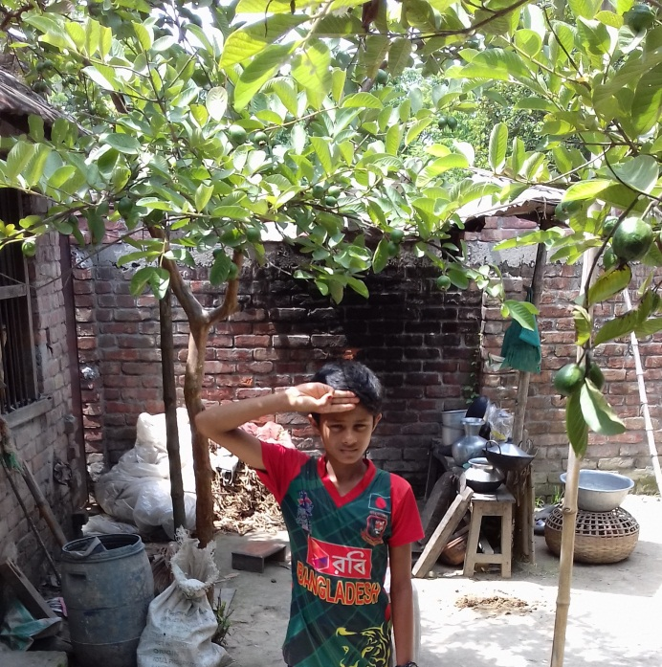
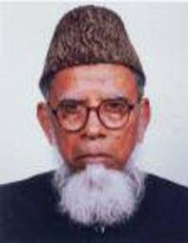
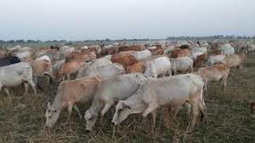
ও বিনীত ভঙ্গিতে হাত উঠিয়ে বলে, স্লামালেকুম, চেয়ারম্যান সাহেব।আহাদ মুন্সী বিগলিত হেসে ওর মাথায় হাত বুলিয়ে দেয়।বলে, আসিস আমার বাড়িতে। গরু চরানোর কাজ দেব পেটে ভাতে থাকবি।

Slide 12
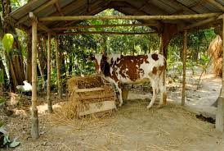
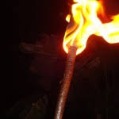
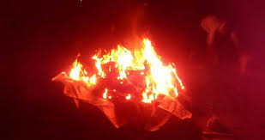
বুধা আলির কাছ থেকে এক শিশি কেরোসিন চেয়ে নিয়ে আসে। চারটে মশাল বানায়।গভীর রাতে চুপি চুপি আহাদ মুন্সীর গোয়াল ঘরের পেছনে কচুর ঝোপ আর কলা গাছের পেছনে বসে শিশির কেরোসিন ঢেলে চারটি মশাল ভিজিয়ে নেয়। তারপর দেশলাই ঠুকে আগুন জ্বালিয়ে বড় মশালটা মারে আটচালা ঘরের উপর। একটা কাছারি ঘর,একটা রান্না ঘর, অন্যটি গোয়ালে।

Slide 13
জোড়ায় কাজ
১। বুধা কিভাবে আহাদ মুন্সীর বাড়িতে আগুন দেয়?

Slide 14
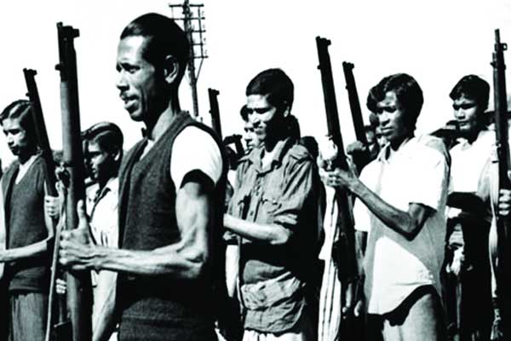
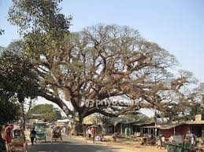
মিঠু,আলি মুক্তি বাহিনীতে যোগ দিতে চলে যায়।ও কড়ই গাছের নিচে বাঁশের মাচাটার উপর শুয়ে ঘুমিয়ে যায়। ভোরবেলা আহাদ মুন্সীর ছেলে মতিউর ওকে কান ধরে টেনে তোলে।আলির কথা জিজ্ঞেস করে, আগুন দিয়েছে কে জিজ্ঞেস করে থাপ্পড় দেয়ার জন্য হাত ওঠানোর সঙ্গে সঙ্গে ও দু-পা পিছিয়ে গিয়ে আগুন আগুন বলে চিতকার করতে করতে নদীর ঢালু বেয়ে নেমে যায়।

Slide 15
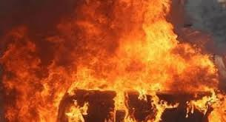
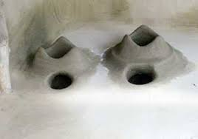
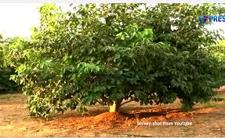
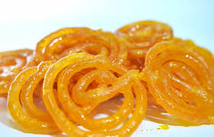
রাজাকার কমান্ডারের বাড়িতে আগুন লাগলে কাজের মেয়েটিকে আচ্ছাকরে পিটিয়ে বাড়ি থেকে বের করে দিল।তার ধারণা, কাজের মেয়েটি রান্না করার পরে নিশ্চয় পাঠখড়িগুলো চুলোর পাশে রেখে দিয়েছিল। বাড়ির বাইরে জামগাছের নিচে বসে মেয়েটি অনেকক্ষণ কাঁদল। বুধা মেয়েটিকে দুটো জিলাপি দিয়ে বলল, খা।

Slide 16
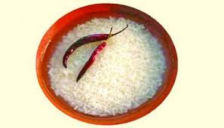
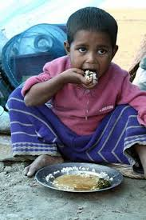
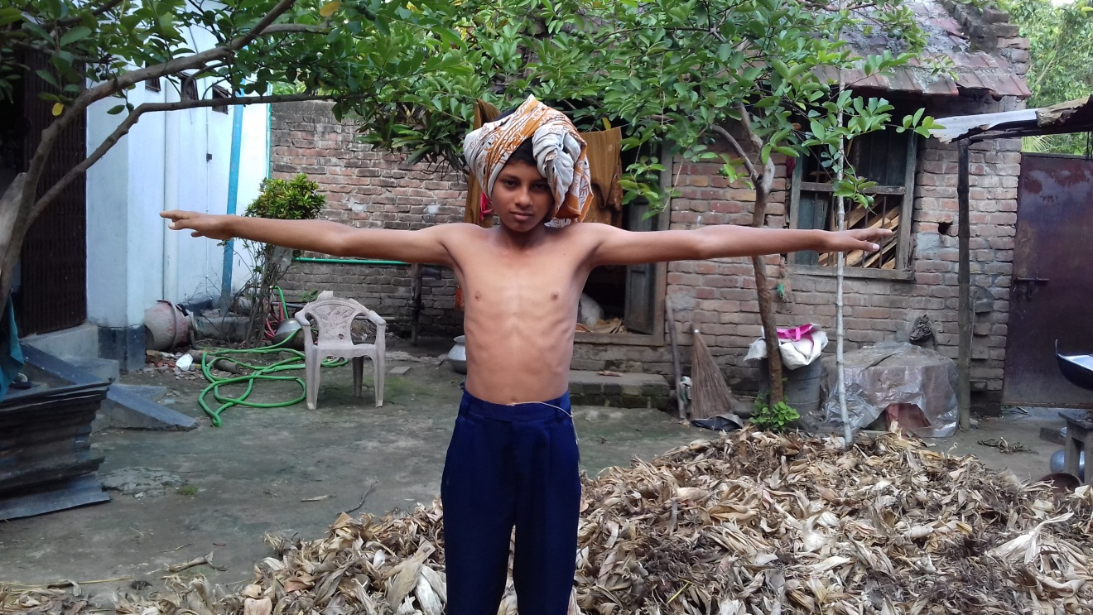
ফুলকলিকে সাথে নিয়ে আতাফুফুর রান্না ঘরে বসে পেটভরে পান্তা খায়। অনেকদিন পর এ উঠোনে ও কাকতাড়ুয়া হয়ে দাঁড়িয়ে থাকে। এসময় রাজাকার কুদ্দুস ওর সামনে এসে দাঁড়ায়।
মিঠু কোথায় জিজ্ঞেস করলে নদীর তলে খুঁজে দেখতে বললে কুদ্দুস ওকে তাড়া করে।

Slide 17
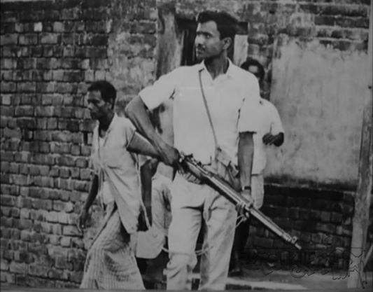
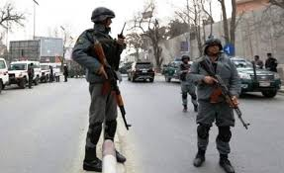
বঙ্গবন্ধু, মেশিন গান। কাকতাড়ুয়া বলে ডাকার পর ও হামাগুড়ি দিয়ে বাইরে আসে। ওকে দুহাতে বুকে জড়িয়ে ধরে মুক্তিযোদ্ধা শাহাবুদ্দিন। । বুধা শাহাবুদ্দিনকে স্যালুট করে। বুধাকে বলে ক্যাম্পটা আমরা উড়িয়ে দেব । রেকি করার কাজটা তোর। কয়টা সেপাই পাহারা দেয়, কয়জন তাঁবুর ভেতর থাকে, মেশিনগানটা কোথায় ফিট করে রেখেছে সব খবর নিয়ে আসবি।

Slide 18
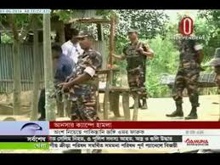
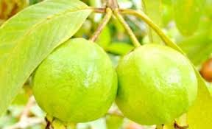
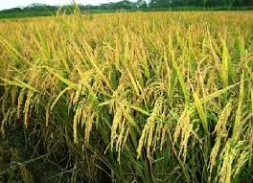
পরদিন ও একগাদা পেয়ারা নিয়ে মিলিটারি ক্যাম্পে যায়। দুপাশের ধানখেতের ভিতর দিয়ে হাটতে থাকে সে। ক্যাম্পে পৌঁছে প্রথমে নিজে একটি পেয়ারায় কামড় দেয়। আরেকটি পেয়ারা এগিয়ে দেয় প্রথম সৈনিকের দিকে। সবগুলো মাটিতে ফেলে দিলে আশপাশ থেকে আরও দু-চার জন সেপাই এগিয়ে আসে। ও ওদের পাশে পা ছড়িয়ে বসে চারিদিক দেখতে থাকে। ক্যাম্পের প্রতিটি জায়গা ও ক্ষিপ্র দৃষ্টিতে পরিমাপ করে।

Slide 19
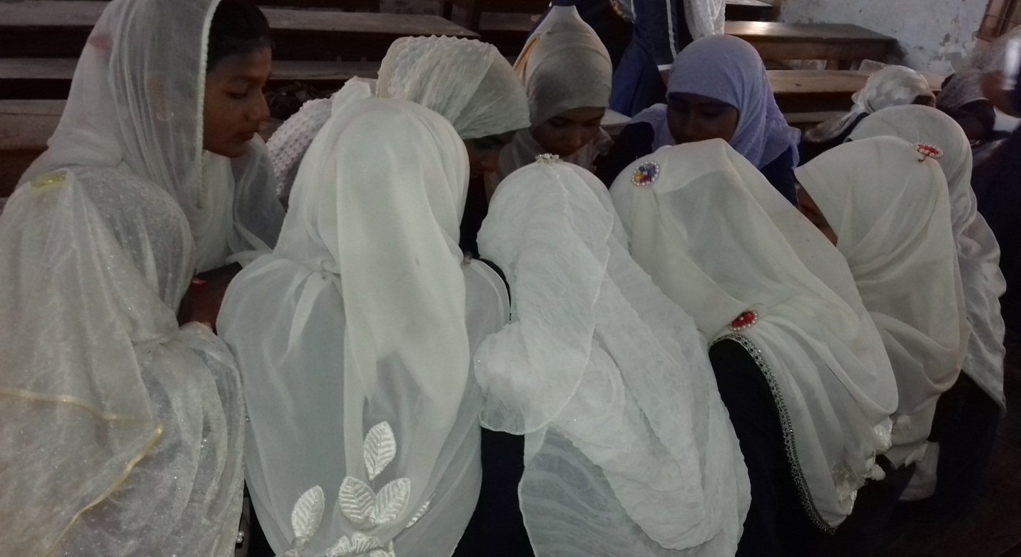
দলীয় কাজ
প্রশ্ন- বুধা রেকি করার কাজ কীভাবে সম্পন্ন করেন?

Slide 20
মূল্যায়ন
বঙ্গবন্ধুর সাতই মার্চের ভাষণ বুধা কোথায় শুনেছিল?
বুধা কাকে বলেছিল, আমাকে বঙ্গবন্ধু বলে ডাকবি?
কারা মিলিটারিদের সাথে যোগাযোগ রাখছে?
ও বিনীত ভঙ্গিতে হাত উঠিয়ে কাকে সালাম দেয়?
বুধা কার কাছ থেকে কেরসিন নিয়ে আসে?
কেরসিন দিয়ে কয়টি মশাল বানায়?
কে বুধাকে কান ধরে টেনে তোলে?
ফুলকলিকে সাথে নিয়ে কোথায় যায়?
এ সময় ওদের বাড়ি কে আসে?

Slide 21
বাড়ির কাজ
১। বুধা কীভাবে মুক্তিযুদ্ধে অবদান রাখছে লিখ।

Slide 22
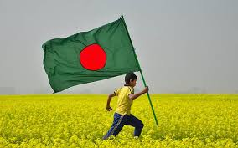
ধন্যবাদ

